Slide 1

Premières Fonctions
avec Python
Noura benhajji
Nbenhajji.ext@simplon.co
Simplon - Ecole de l'IA Miscrosoft
<numéro>

Slide 2
DU SCRIPT À LA FONCTION
Sous-problème
Sous-problème
Problème complexe
Sous-problème
Sous-problème
Simplon - Ecole de l'IA Miscrosoft
<numéro>

Slide 3
FONCTION : DÉFINITION
Une fonction est une partie d’un programme ou d’un sous programme qui a la capacité de faire une tâche indépendamment du programme.
Les fonctions sont utilisées pour :
  Découper un problème (ou algorithme) complexe en sous problèmes ;
  Réutiliser le même sous-programme si besoin sans le réécrire.
Une fonction est une nouvelle instruction personnalisée.
Simplon - Ecole de l'IA Miscrosoft
<numéro>

Slide 4
FONCTION : SYNTAXE
Sous Python, la syntaxe pour définir une fonction est :
def : mot réservé qui permet de définir une fonction
nomDeLaFonction : nom donné à la fonction
param_1, … , param_n : liste de paramètres (appelés arguments) nécessaires comme données d’entrée pour la fonction
bloc d’instructions : traitement que la fonction doit faire
def nomDeLaFonctiton(param_1,param_2,…,param_n) : … bloc d’instructions …
Simplon - Ecole de l'IA Miscrosoft
<numéro>

Slide 5
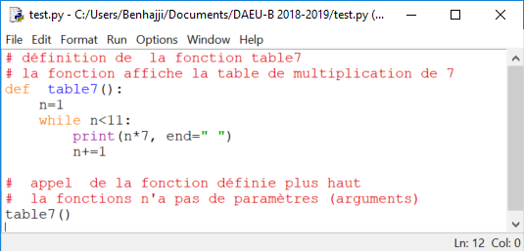
FONCTION SANS PARAMÈTRES
Une fonction peut ne pas avoir de paramètres.
Pour appeler une fonction, il suffit d’écrire son nom et spécifier les argument si ils existent.
Simplon - Ecole de l'IA Miscrosoft
<numéro>

Slide 6
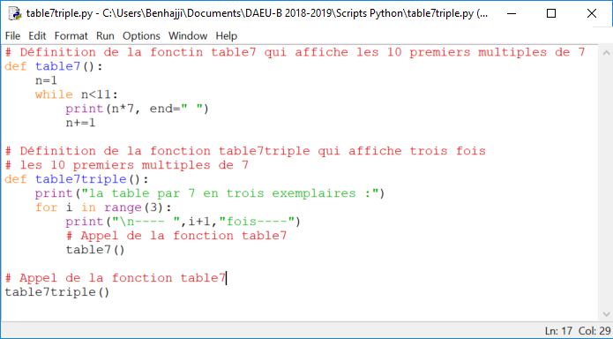
FONCTION SANS PARAMÈTRES
EXEMPLE
Simplon - Ecole de l'IA Miscrosoft
<numéro>

Slide 7
FONCTION AVEC PARAMÈTRES
Pour transmettre à une information à une fonction au moment de l’appel, on utilise des arguments.
L’argument utilisé dans l’appel d’une fonction est généralement une variable.
ATTENTION : Le nom d'une variable que nous passons comme argument n'a rien à voir avec le nom du paramètre correspondant dans la fonction.
Simplon - Ecole de l'IA Miscrosoft
<numéro>

Slide 8
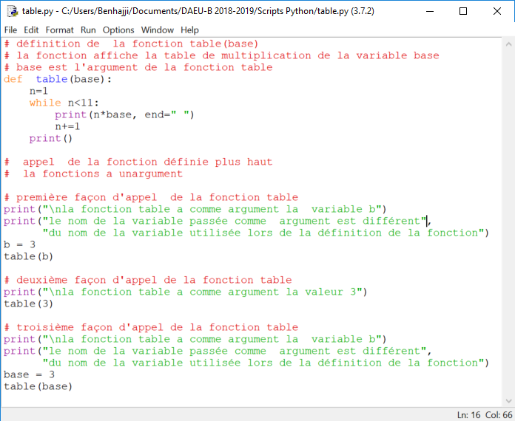
Simplon - Ecole de l'IA Miscrosoft
<numéro>

Slide 9
FONCTION AVEC PARAMÈTRES
Pour définir une fonction avec plusieurs paramètres, il suffit de les inclure entre les parenthèses en les séparant à l’aide de virgules.
Lors de l’appel de la fonction, les arguments utilisés doivent être fournis dans le même ordre que celui des paramètres correspondants
Simplon - Ecole de l'IA Miscrosoft
<numéro>

Slide 10
FONCTION AVEC PARAMÈTRES
PRATIQUER
Ecrire une fonction à trois paramètres :
la base de la table
l’indice du premier terme à afficher
l’indice du dernier terme à afficher
Pour afficher un fragment de la table de multiplication de la base.
Résultat attendu
tableMulti(8,13,16)
13 x 8 = 104
14 x 8 = 112
15 x 8 = 120
16 x 8 = 128
Simplon - Ecole de l'IA Miscrosoft
<numéro>

Slide 11
VARIABLES LOCALES
Les variables définies à l’intérieur du corps d’une fonction ne sont accessibles qu’à la fonction elle même. C’est des variables locales à la fonction.
Exemple : les variables, base, debut et fin de la fonction tableMulti
Les valeurs des variables locales sont stockées dans un espace de nom réservé et inaccessible depuis l’extérieur de la fonction. Il est automatiquement détruit dès que la fonction termine son travail.
Simplon - Ecole de l'IA Miscrosoft
<numéro>

Slide 12
VARIABLES GLOBALES
Les variables définies à l’extérieur d’une fonction sont des variables globales.
Les valeurs des variables globales sont visibles de l’intérieur d’une fonction, MAIS la fonction ne peut pas le modifier.
Les variables globales se définissent à l’aide du mot clé global
Python permet l'accès en lecture et en écriture à cette variable
Les variables globales peuvent être modifiées depuis le corps d’une fonction
ATTENTION : l’utilisation des variables globale est fortement déconseillée.
Simplon - Ecole de l'IA Miscrosoft
<numéro>

Slide 13
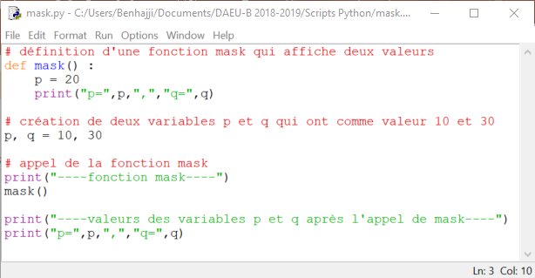
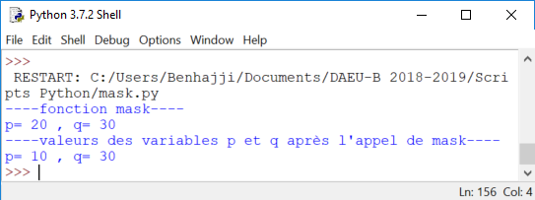
VARIABLES LOCALES VS VARIABLES GLOBALES
Simplon - Ecole de l'IA Miscrosoft
<numéro>

Slide 14
FONCTIONS VS PROCÉDURES
Une fonction (au sens strict) doit renvoyer une valeur à la fin de son exécution.
L’instruction return définit la valeur renvoyée (retournée) par la fonction.
Une fonction qui ne renvoie aucune valeur est appelée procédure.
Simplon - Ecole de l'IA Miscrosoft
<numéro>

Slide 15
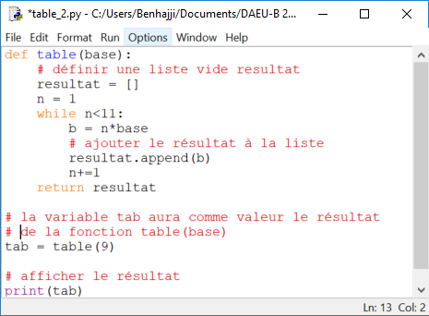
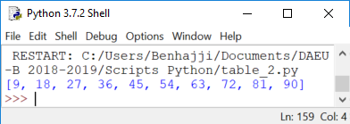
FONCTIONS VS PROCÉDURES
EXEMPLE
Simplon - Ecole de l'IA Miscrosoft
<numéro>

Slide 16
MODULES
Un programme Python peut être composé de plusieurs fichiers (ou scripts) appelés modules.
Un module est un fichier qui contient des définitions et des instructions.
Le nom du module est le nom du fichier sans le suffixe .py
Les définitions d’un module peuvent être importées dans un autre module comme suit :
from nom_module import *
Par convention, le module principale du programme est nommé main.
Simplon - Ecole de l'IA Miscrosoft
<numéro>

Slide 17
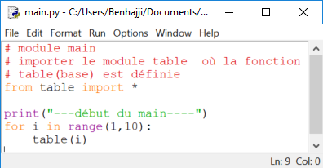
MODULES
EXEMPLES
Simplon - Ecole de l'IA Miscrosoft
<numéro>

Slide 18
FONCTIONS … PRATIQUER
Ecrire une fonction qui calcule la moyenne générale d’un stagiaire à partir d’une liste de notes de CC1,CC2 et examens finaux donnée en paramètre.
Ecrire une fonction qui retourne vraie si le stagiaire est admis et faux sinon.
Ecrire une fonction qui retourne la mention selon la moyenne générale donnée en paramètre.
Simplon - Ecole de l'IA Miscrosoft
<numéro>

